Slide 1
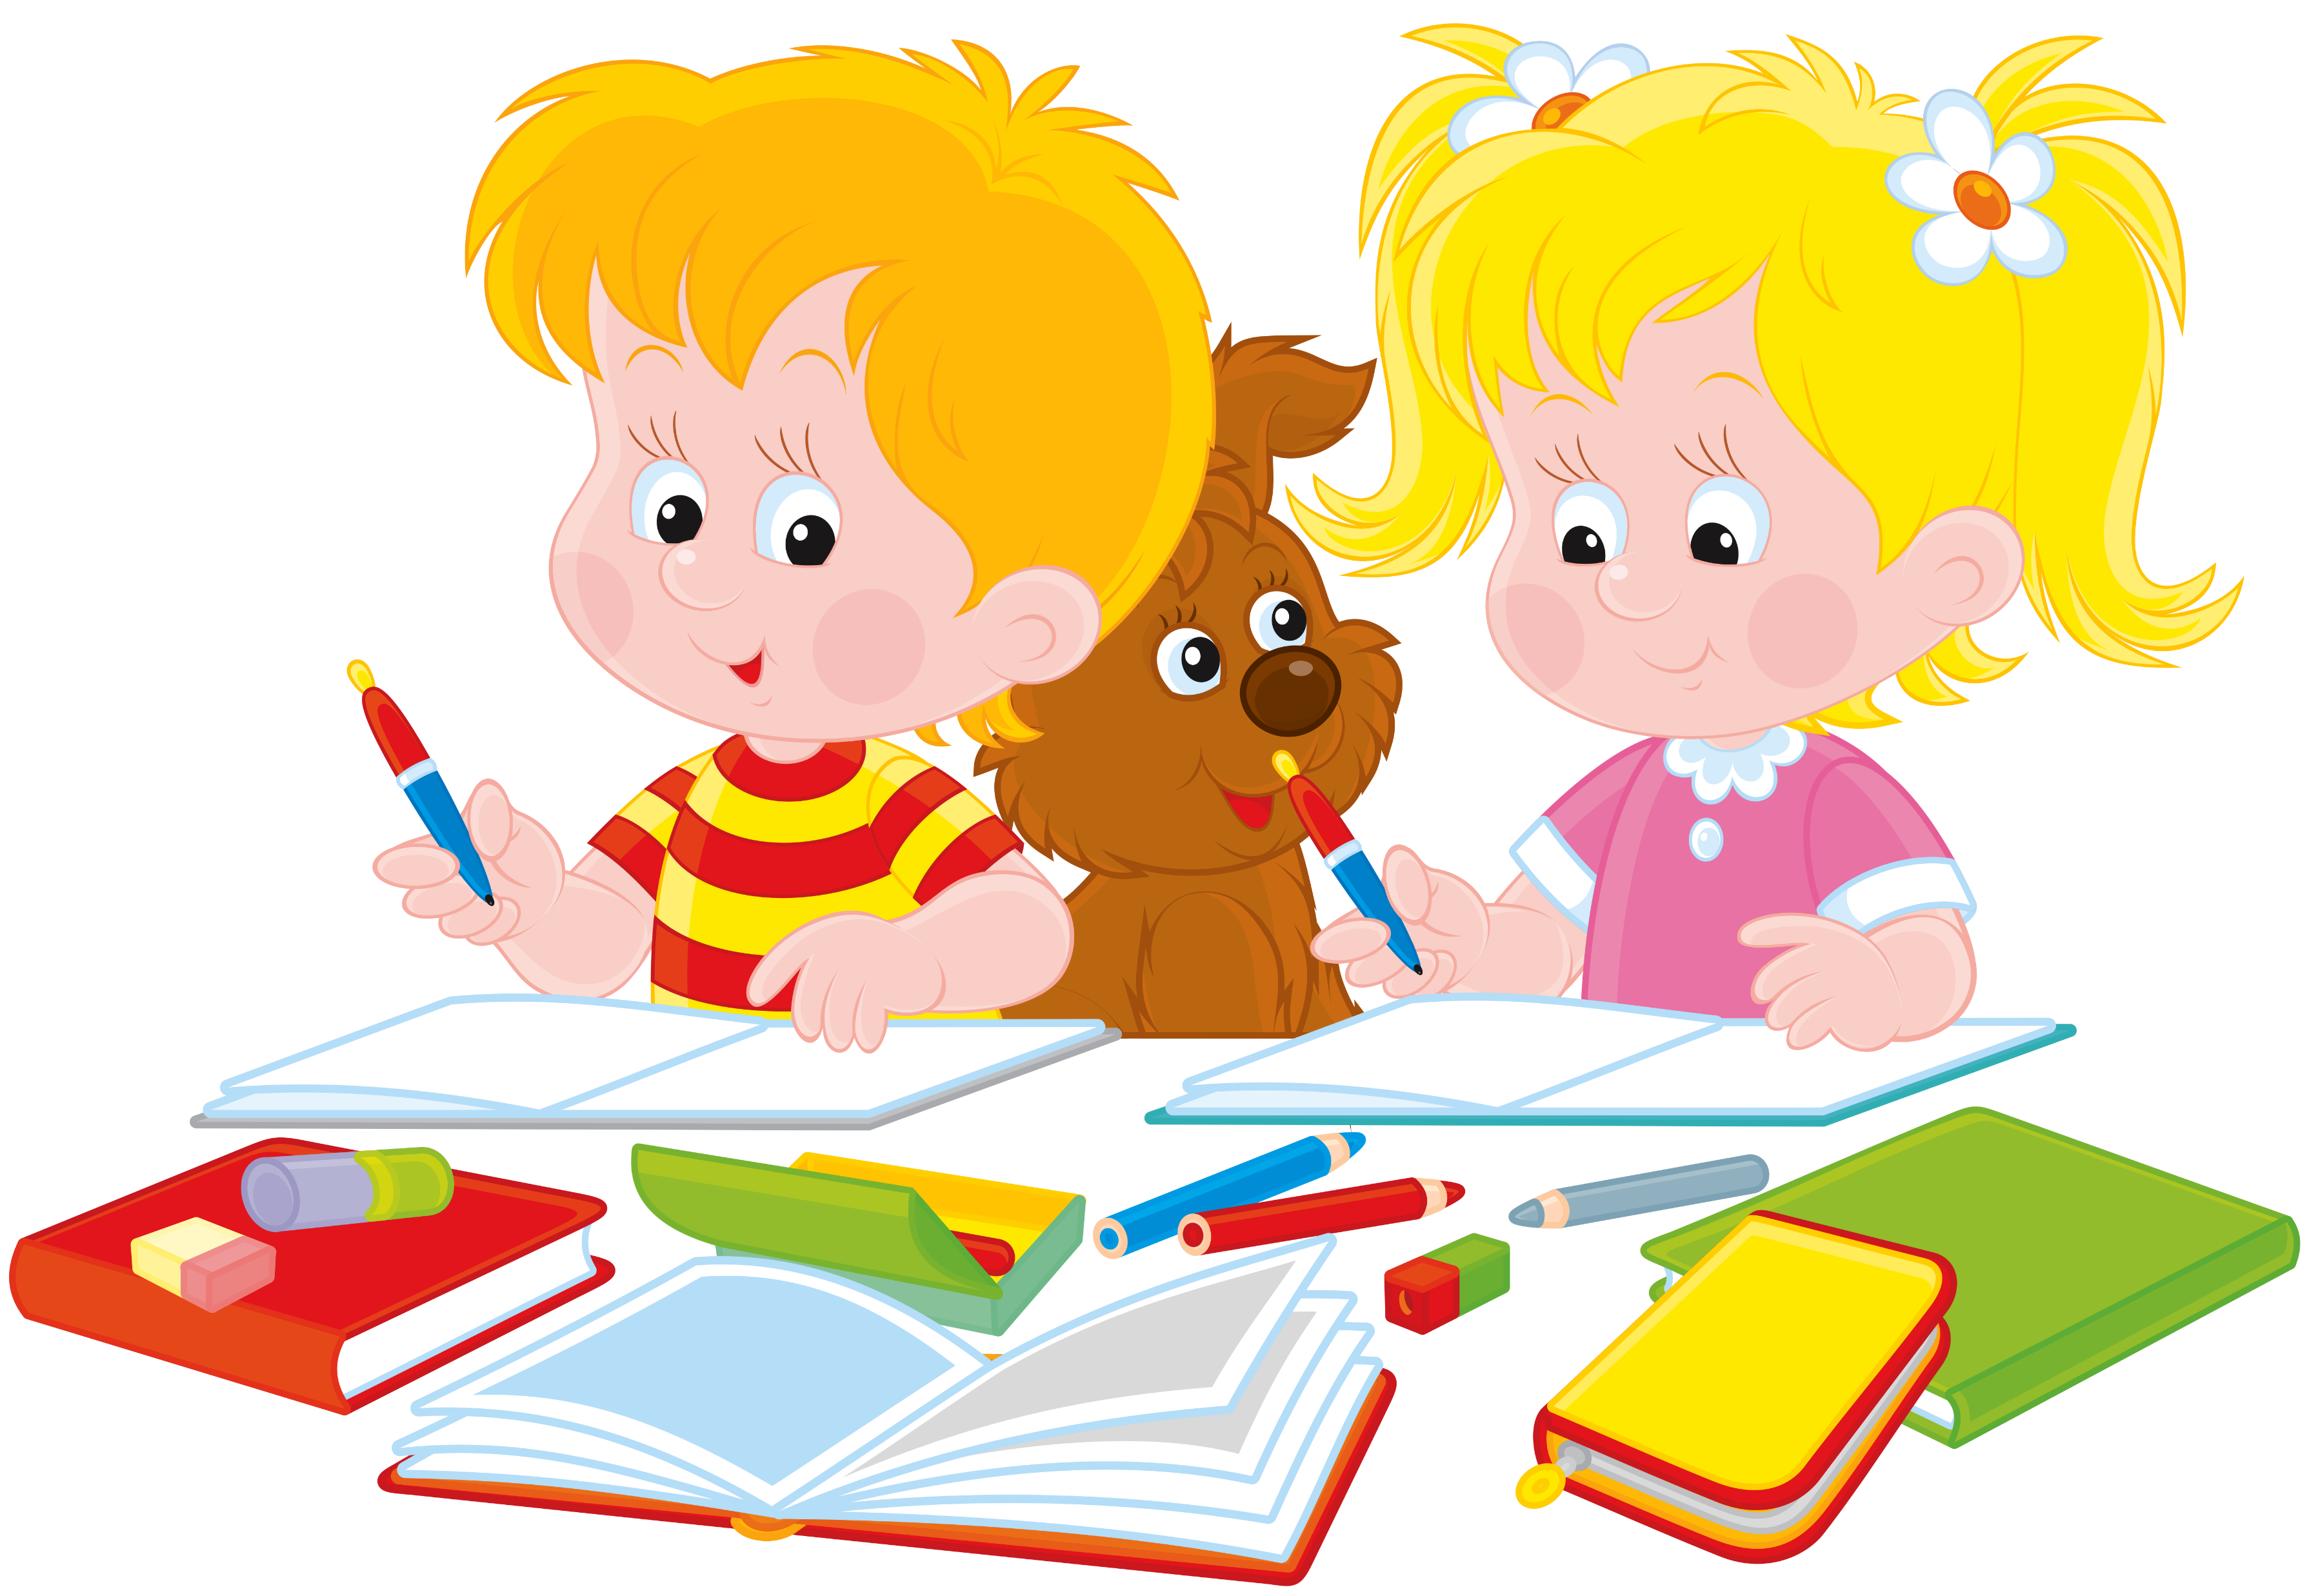
Консультация для педагогов по теме:
«Развитие графомоторных навыков у детей
старшего дошкольного возраста»
Воспитатель ГБОУ Школы №1554
Астахова Надежда Александровна

Slide 2
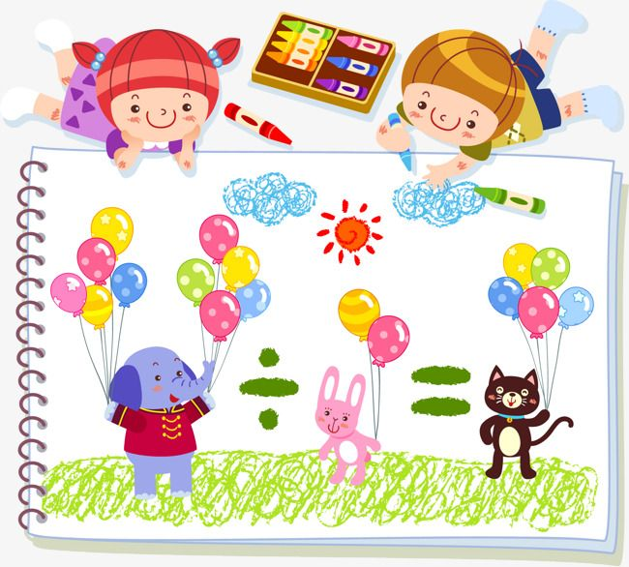
«Ум ребёнка находится на кончиках его пальцев»
(В.Сухомлинский)

Slide 3
✏+✋🏻Графомоторный навык - это определенное положение и движения пишущей руки, которое позволяет: рисовать, раскрашивать, копировать простейшие узоры, соединять точки, правильно удерживать пишущий предмет.

Slide 4
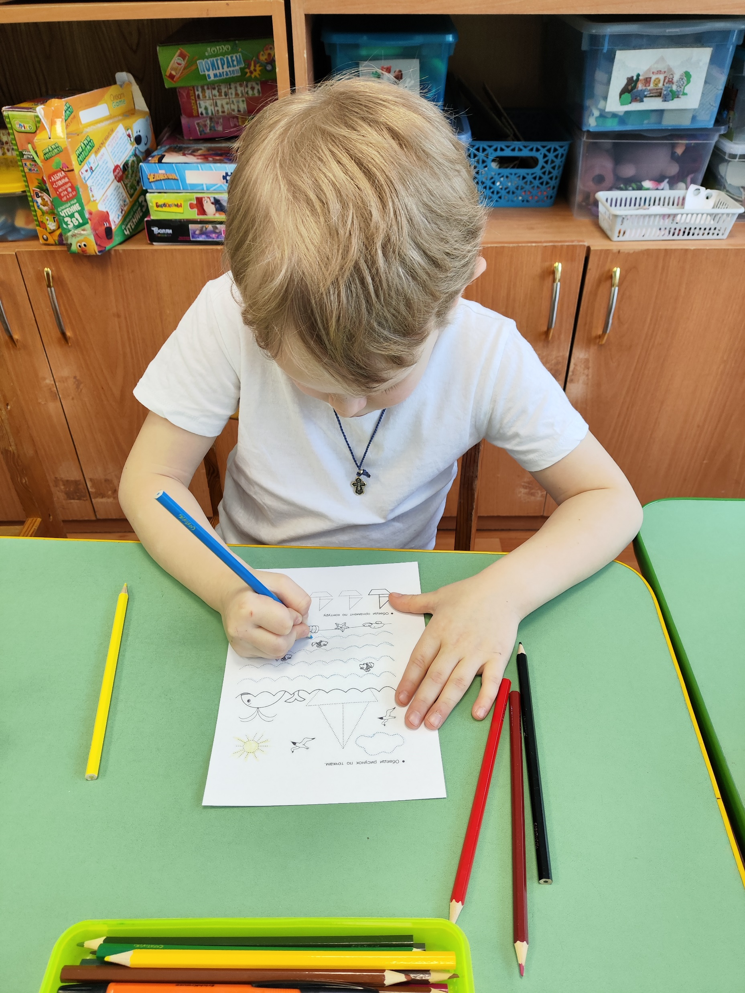
Графомоторные навыки включают в себя:
1. 🖖🏻🖐🏻Мелкую мускулатуру пальцев;
2.👀 Зрительный анализ и синтез;
3. 🖊🖌Рисование;
4. ♻Графическую символику.

Slide 5
Формирование графомоторных навыков ребенка осуществляется
на протяжении четырех этапов

Slide 6
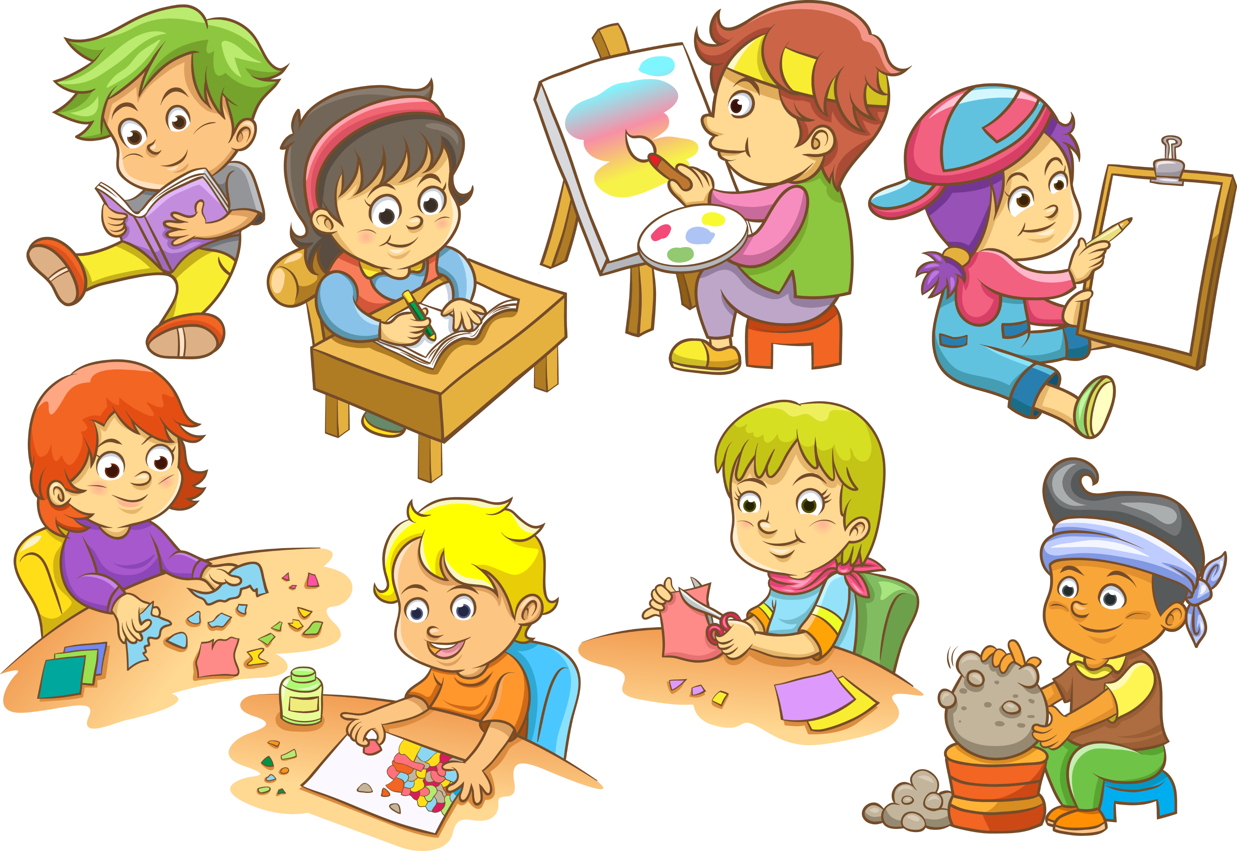
✅Первый этап - развитие крупной и мелкой моторики.
На этом этапе можно использовать следующие упражнения:
• пальчиковую гимнастику;
• массаж (самомассаж, массаж с помощью су-джок…);
• лепить из пластилина или соленого теста;
• вырезать из бумаги фигуры разной сложности;
• составлять бусы, застегивать и растёгивать пуговицы, кнопки, крючки и т. д. ;
• собирать пазлы, мозаику;
• конструировать из кубиков, а также «Лего»;
• раскрашивать раскраски;
• игра с прищепками, с палочками Кюизенера, «Танграмм» и т. д.

Slide 7
✅Второй этап направлен на формирование пространственных представлений и речевого обозначения пространственных отношений.
Этот этап предусматривает:
1. ориентировку в собственном теле;
2. ориентировку в окружающем пространстве;
3. уточнение пространственного расположения предметов на плоскости.
На этом этапе можно использовать следующие упражнения:
• конструирование, выкладывание сериационных рядов;
• пальчиковые игры;
• штриховки;
• выкладывание букв и цифр из других предметов;
• работа с мелкими предметами;
• лепка;
• аппликация;
• рисование и т. д.

Slide 8
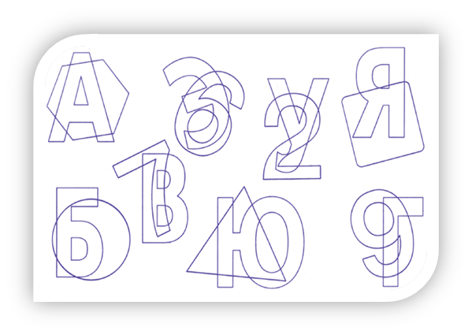
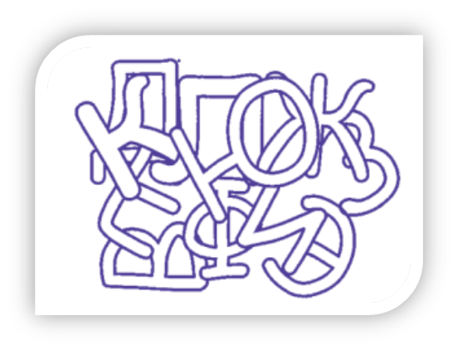
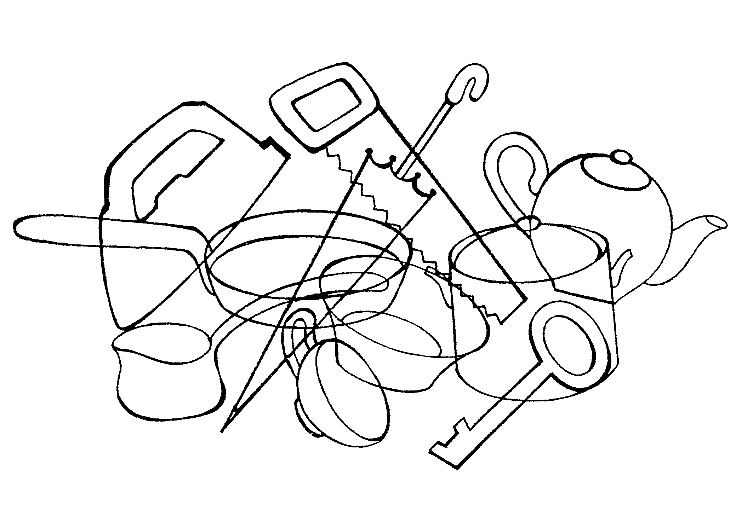
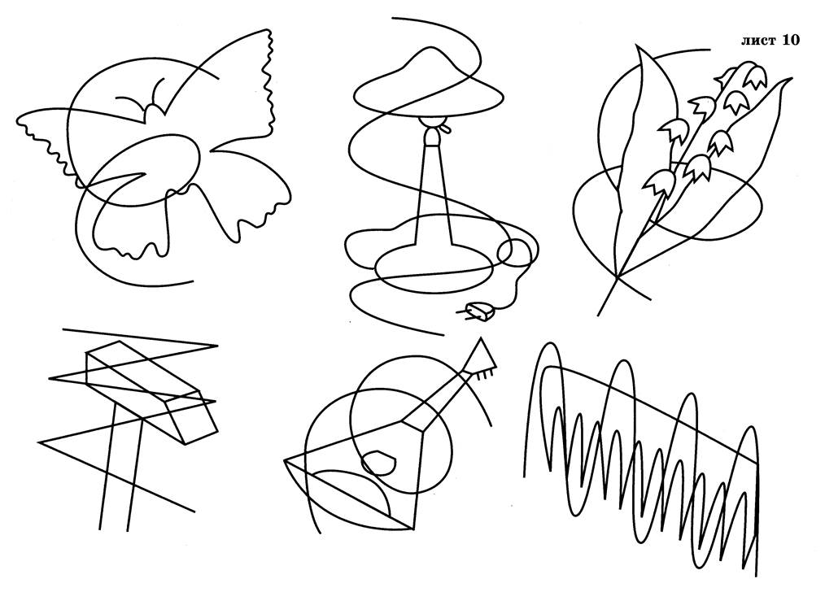
✅Третий этап - направлен на развитие графомоторных навыков.
• Уточнение представлений о цвете, форме и величине.
• Уточнение и расширение объема зрительной памяти.
- развитие зрительного анализа и синтеза;
• Развитие зрительного гнозиса (узнавания):
- контурные изображения предметов,
- перечеркнутые контурные изображения,
- наложенные друг на друга контурные изображения, и т. д.

Slide 9
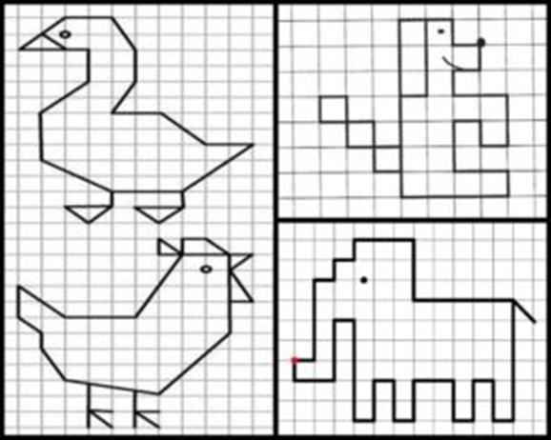
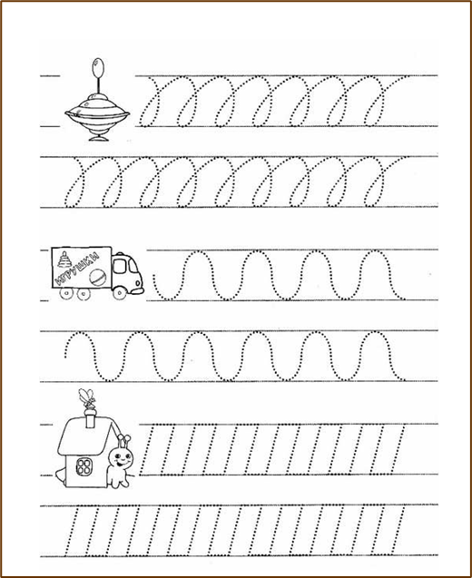
✅ Четвертый этап по развитию графомоторных навыков направлен на
изобразительно - графические способности.
Развитие графомоторных навыков.
• Знакомство с тетрадью и рабочей строкой.
• Вертикальные, горизонтальные, наклонные прямые линии
и комбинации из них.
• Рисование узоров и орнаментов,
• Дуги, волнистые линии, круги, овалы.
• Рисование по клеткам предметов разной сложности.
Овладение графической символизацией.
• Работа по формированию графического образа букв (графемы).
• Дифференциация букв, имеющих кинетическое сходство.

Slide 10
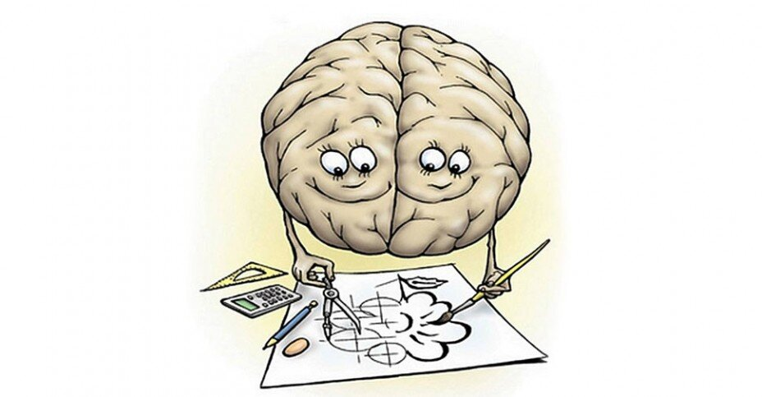
«Рука – это вышедший наружу мозг человека»
(И.Кант)

Slide 11
Спасибо за внимание!

